Slide 1






CHÀO MỪNG CÁC EM
ĐẾN VỚI GIỜ HỌC HÔM NAY
TOÁN 3

Slide 2


KHỞI ĐỘNG

Slide 3



Tìm chú gấu thật

Slide 4



Muốn tính diện tích hình vuông ta làm thế nào ?
A. Muốn tính diện tích hình vuông ta lấy độ dài một cạnh cộng với 4.
B. Muốn tính diện tích hình vuông ta lấy độ dài một cạnh nhân với chính nó.
C. Muốn tính diện tích hình vuông ta lấy độ dài một cạnh nhân với 4.
B
C
A

Slide 5

Một hình vuông có cạnh bằng 8cm. Diện tích hình vuông là:
A. 64 cm² B. 32 cm² C. 64 dm²
B
C
A

Slide 6
Một ao cá hình vuông có chu vi 20 m. Diện tích ao cá hình vuông đó là:
A. 5 m² B. 80 m² C. 25 m²
B
C
A

Slide 7
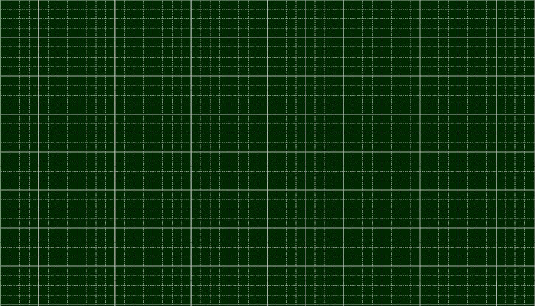
Thứ ba ngày 5 tháng 4 năm 2022
TǨn
Luyện tập (154)

Slide 8
MỤC TIÊU
Rèn kĩ năng tính diện tích hình vuông theo kích thước cho trước.

Slide 9


LUYỆN TẬP

Slide 10

Bài 1:
a/ Tính diện tích hình vuông biết cạnh là 7cm.
b/ Tính diện tích hình vuông biết cạnh là 5cm.
Bài giải
Bài giải
Diện tích hình vuông là :
Diện tích hình vuông là:
7 x 7 = 49 (cm²)
5 x 5 = 25(cm²)
Đáp số: 49 cm²
Đáp số: 25 cm²

Slide 11
Bài 2: Để ốp một mảng tường người ta dùng hết 9 viên gạch men, mỗi viên gạch hình vuông có cạnh 10cm. Hỏi diện tích mảng tường được ốp thêm là bao nhiêu xăng–ti–mét vuông?
Bài giải
10cm
Diện tích một viên gạch men là:
10 x 10 = 100 (cm²)
Diện tích mảng tường được ốp thêm là:
100 x 9 = 900 (cm²)
Đáp số: 900 (cm²)

Slide 12
Bài 3: Cho hình chữ nhật ABCD và hình vuông EGHI
(có kích thước như trên hình vẽ):
E
4cm
G
A
5 cm
B
3cm
4cm
D
C
H
I
a) Tính diện tích và chu vi mỗi hình.
b) So sánh diện tích và chu vi hình chữ nhật ABCD với diện tích và chu vi hình vuông EGHI.

Slide 13
Bài 3: a) Tính diện tích và chu vi mỗi hình.
A
5 cm
B
E
4cm
G
3cm
4cm
D
C
I
H
Bài giải
Bài giải
Chu vi hình chữ nhật ABCD là:
Chu vi hình vuông EGHI là:
(3 + 5) x 2 = 16 (cm)
4 x 4 = 16 (cm)
Diện tích hình chữ nhật ABCD là:
Diện tích hình vuông EGHI là:
5 x 3 = 15 (cm² )
4 x 4 =16 (cm² )
Đáp số: Chu vi: 16 cm
Diện tích: 15 cm²
Đáp số: Chu vi: 16 cm
Diện tích: 16 cm²

Slide 14
b) So sánh diện tích và chu vi hình chữ nhật ABCD với diện tích và chu vi hình vuông EGHI.
Bài 3:
Bài giải
Bài giải
Chu vi hình chữ nhật ABCD là:
Chu vi hình vuông EGHI là:
(3 + 5) x 2 = 16 (cm)
4 x 4 = 16 (cm)
Diện tích hình chữ nhật ABCD là:
Diện tích hình vuông EGHI là:
5 x 3 = 15 (cm² )
4 x 4 =16 (cm² )
Đáp số: Chu vi: 16 cm
Diện tích: 15 cm²
Đáp số: Chu vi: 16 cm
Diện tích: 16 cm²
- Diện tích hình chữ nhật ABCD bé hơn diện tích hình vuông EGHI.
- Chu vi hình chữ nhật ABCD bằng chu vi hình vuông EGHI.
Kết luận: Hình chữ nhật ABCD và hình vuông EGHI có cùng chu vi nhưng hình vuông EGHI có diện tích lớn hơn diện tích hình chữ nhật ABCD.

Slide 15

MỤC TIÊU
Rèn kĩ năng tính diện tích hình vuông theo kích thước cho trước.

Slide 16





Vận dụng

Slide 17
Định hướng học tập tiếp theo
Xem trước cách thực hiện phép tính cộng các số có nhớ và không nhớ để chuẩn bị cho bài sau : Phép cộng các số trong phạm vi 100 000 (155).

Slide 18


CHÀO TẠM BIỆT VÀ HẸN GẶP LẠI CÁC EM

